Slide 1
Quizduell
Hofer Filip
Loosli Markus
Schüpbach James
Notes:
hofer

Slide 2
Inhalt
Problemanalyse
Lösungsmöglichkeiten
Vorstellung unserer Lösung
Vor- und Nachteile unserer Lösung
Demonstration
Fragen?
Notes:
hofer

Slide 3
Problemanalyse
Sehr klar definiert:
2 Spieler
Rundenbasierter Wissenswettkampf
6 Runden à 3 Fragen
Antworten und Fragen zufällig
Konzept im Vordergrund
Notes:
Hofer
Ein paar worte zur Quizduell app
Praktische Umsetzung weniger wichtig. Richtiges Klassendesign / OOP wichtiger

Slide 4
Lösungsmöglichkeiten
allgemein wenig Spielraum
Spielraum:
Persistente Daten
Client- Server Kommunikation
Client austauschbar (Webapplet, App)
Konsole / GUI
Notes:
Loosli
Persistente daten: wie werden die daten gespeichert → db, xml, textfile, ect

Slide 5
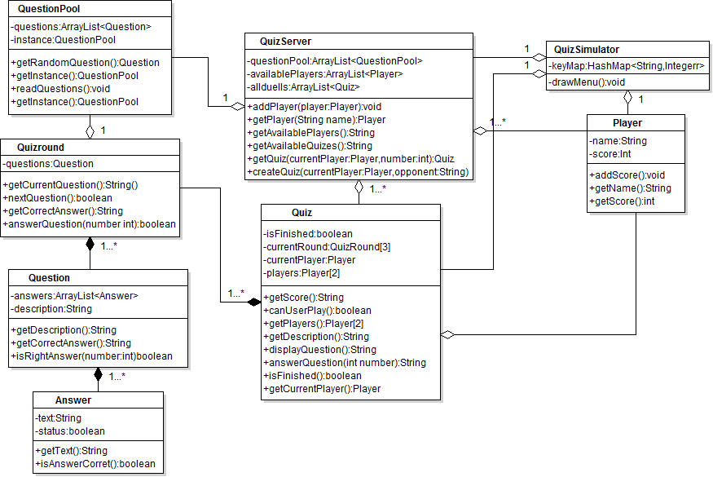
Unsere Lösung - statisch
Notes:
James
Zuerst statisch – dann dynamisch
Vereinfacht – nicht alles abgeblidet (z.B private methoden)

Slide 6
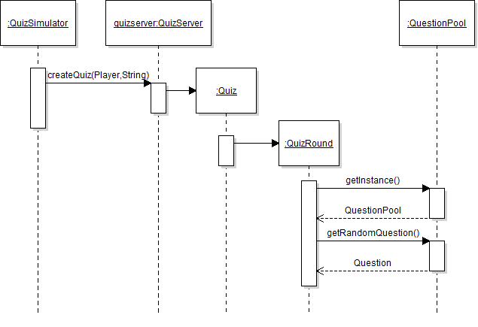
Unsere Lösung - dynamisch
Loop until MAX_ROUND
Loop until MAX_Q_PER_ROUND
Notes:
James
Wie die Fragen für ein Quiz generiert werden.

Slide 7
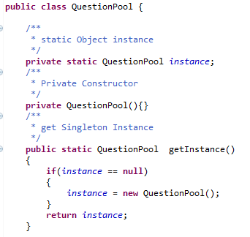
Singleton Design Pattern
Notes:
Schüpbach im Questionpool
Hr Loosli wird noch genau erläutern warum wir dies so gewählt haben.

Slide 8
Unsere Lösung 2
QuestionPool als singleton Design Pattern
Verringert Abhängigkeiten
Datenpool nur 1x eingelesen
Konsolenprogramm: State Event basiert
KeyMaps für Tastatureingabe
Datenpool als CSV
Notes:
loosli
Singleton (Objekt muss z.B. nicht quiz-Klasse übergeben werden, damit die QuizRound auf den QuestionPool zugreifen kann)
State Event: z.B. LOGGED_IN; IN_GAME;LOGGED_OUT (siehe nächste folie)
KeyMap: Buchstaben in Zahlen umwandelbar. (intern wird mit Zahlen gerechnet)
Datenpool: Frage, Richtige Antwort, Falsche Antwort, Falsche Antwort, Falsche Antwort.

Slide 9
Programmablauf
START
LOGGED_OUT
LOGGED_IN
QUIT
IN_GAME
Notes:
Loosli
Ablauf ist Eventbasiert.
Der User Startet Logged_out
Im State Logged_id kann der User
Quizes spielen
Seine spiele anschauen
Spiele fortsetzen
IN_GAME: der user kehrt automatisch wieder in Logged_in zurück, wenn er seine runden gespielt hat.

Slide 10
Vor- und Nachteile unserer Lösung
Vorteile
Datenpool austauschbar
Als Client- Server Applikation erweiterbar
Anpassbar (Fragen, Runden, Antworten)
Nachteile
Geringe Kohesion von QuizServer-Klasse
Notes:
Hofer
Datenpool austauschbar: z.B. MySQL Datenbank; Externer Server; XML File
Wie Original Quizduell via Android App, Daten werden zentranl gespeichert
Die Anzahl der Fragen, Runden und Antworten können angepasst werden ( Da diese als ArrayList gespeichert werden )
Nachteile:
QuizServer Klassen: In helper klassen auslagern; in mehrere Klassen aufteilen.
hofer

Slide 11
Demonstration
Notes:
Login überprüfen
2. Login mit James
Continue
Display duells
New duells
Log out
Login jonas
Display Duells
New duell james
10. Display duells
12. continue duell wählen falsch
11. continue duell wählen richtig

Slide 12
Fragen?

